Slide 1
16bit computer의 Control Unit 설계
201302497 한건희

Slide 2
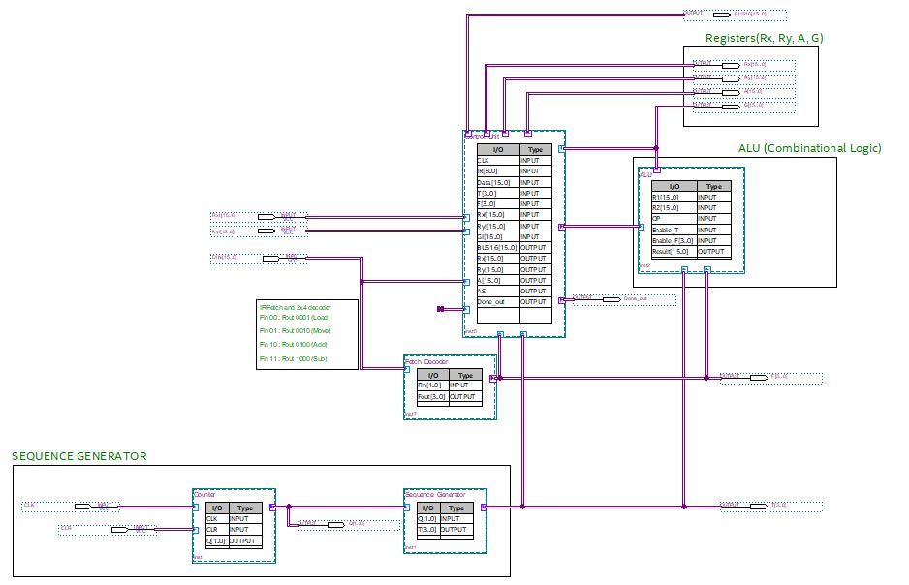
설계방식 및 요약
유동적인 Microprogrammed방식 (Hardwired대비 원하는 instruction 수정)
CPU의 개념 : 명령어를 실행하기 위한 Micro연산을 수행
Sequence Generator(Timing counter), Control Unit, ALU
간략화 및 수정용이한 객체 지향적 설계방식
타이밍과 제어
Fetch & Decode
Notes:
유동적인 Microprogrammed방식 (Hardwired대비 원하는 instruction 수정)
=> 디지털 회로를 이용하여 제어 논리를 구현하기 때문에 속도면에서 유리하지만 컴퓨터 구조가 변경되었을 때 여러 부품들 사이의 배선까지 바꾸어 주어야 하는 단점이 있음.
반면에 마이크로 프로그램 방식은 제어 메모리에 저장된 제어 정보를 이용하여 마이크로 연산을 순차적으로 수행하기 때문에 선계가 변경되더라도 제어 메모리의 마이크로 프로그램만 갱신해주면되는 장점이 있음.
CPU의 개념 : 명령어를 실행하기 위한 Micro연산을 수행
=>Control Unit제어장치는 Regiester사이의 정보 전송 및 ALU에서 수행할 동작을 지시, 따라서 정의된 명령어를 통해 다양한 일을 수행.
Sequence Generator(Timing counter), Control Unit, ALU
=> 간략화 및 수정용이한 객체 지향적 설계방식
IR의 연산코드 부분이 디코드 되는데 여기에서는

Slide 3
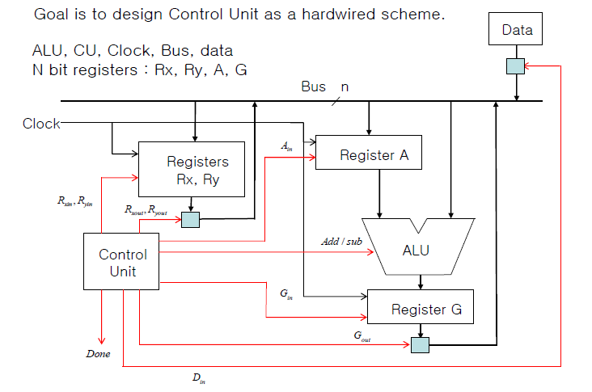
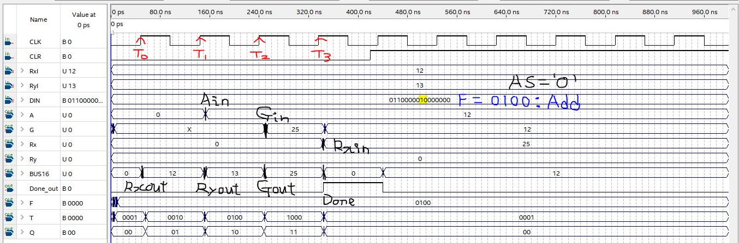
초기에 프로그램 카운터는 프로그램의 첫 명령어에 대한 주소
를 가지고 있으며 순차 카운터는 0으로 타이밍 변수 T0부터 시작한다.
따라서 이 타이밍 변수에 맞춰서 IR에서 가져온 비트들을
Fetch 및 Decode단계에 대한 마이크로 연산을 하게 되는데 이때
나오는 F가 IR의 7~8 번째 비트를 Fetch하고 연산코드 부분이
Decode과정을 거쳐 명령어를 실행한다. 이때 디코드된 F의 비트
2x4 decode로 결과는 0100이며 F2에 해당되는 Add명령어, 그림과
같이 실행됨
 | T0 | T1 | T2 | T3
Load Rx,data F0 | Din | Rxin: Done
Move Rx,Ry F1 | Ryout | Rxin: Done
Add Rx,Ry F2 | Rxout | Ain: Ryout | Gin, Gout, Addsub = 0 | Rxin, Done
Sub Rx,Ry F3 | Rxout | Ain: Ryout | Gin, Gout, Addsub = 1 | Rxin, Done

